Slide 1
Hier dia’s met een examenopgave zwaarte-energie uitgewerkt.
Op de eerste dia de opgave, daarna de uitwerking. Probeer de opgave eerst zelf uit te werken.

Slide 2
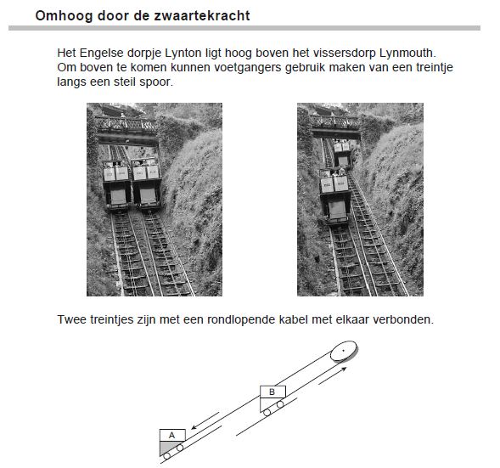

2 topics uit 2013
Eerste en tweede tijdvak

Slide 3
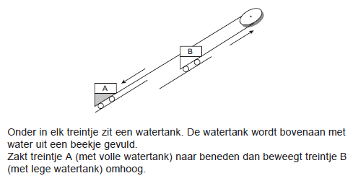

Slide 4
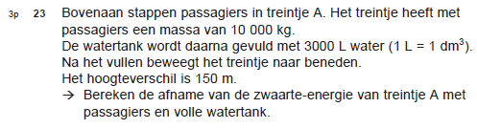
Gegeven m.b.t. A:
m = 10 000 kg
v water = 3000 L
Gevraagd verschil in zwaarte energie

Slide 5
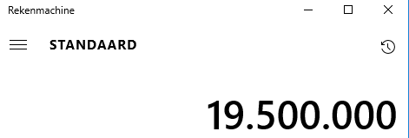
Gegeven m.b.t. A:
m = 10 000 kg
v _{water} = 3000 L
Gevraagd verschil in zwaarte energie E_{z}
Kennis/binas: E_{z} = m x g x h
Dichtheid water (binas) 1 kg/L → 3000 kg
E_{z} = m x g x h → 13000 x 10 x 150 =

Slide 6
Gegeven m.b.t. A:
m = 10 000 kg
v _{water} = 3000 L
Gevraagd verschil in zwaarte energie E_{z}
Kennis/binas: E_{z} = m x g x h
Dichtheid water (binas) 1 kg/L → 3000 kg
E_{z} = m x g x h → 13000 x 10 x 150 = 19,5 x 10⁶ J

Slide 7
